Slide 1
ระบบงานสืบค้นสารสนเทศออนไลน์
OPAC

Slide 2
ระบบงานสืบค้นสารสนเทศออนไลน์
เป็นส่วนสำคัญที่ใช้ติดต่อกับผู้ใช้บริการเพื่อใช้ในการสืบค้นทรัพยากรสารสนเทศของห้องสมุด

Slide 3
1. ส่วนของการสืบค้น
การสืบค้นโดยชื่อผู้แต่งและชื่อเรื่อง (Author and Title Searching)
การสืบค้นโดยใช้หัวเรื่อง (Subject Searching)
การสืบค้นโดยใช้คำสำคัญ (Keyword Searching)
การใช้ตรรกะแบบบูลีน (Boolean Operators)
การตัดคำในการค้น (Truncation)

Slide 4
1. ส่วนของการสืบค้น
การสืบค้นแบบธรรมดา (Basic Search)
การสืบค้นขั้นสูง (Advance Search)

Slide 5
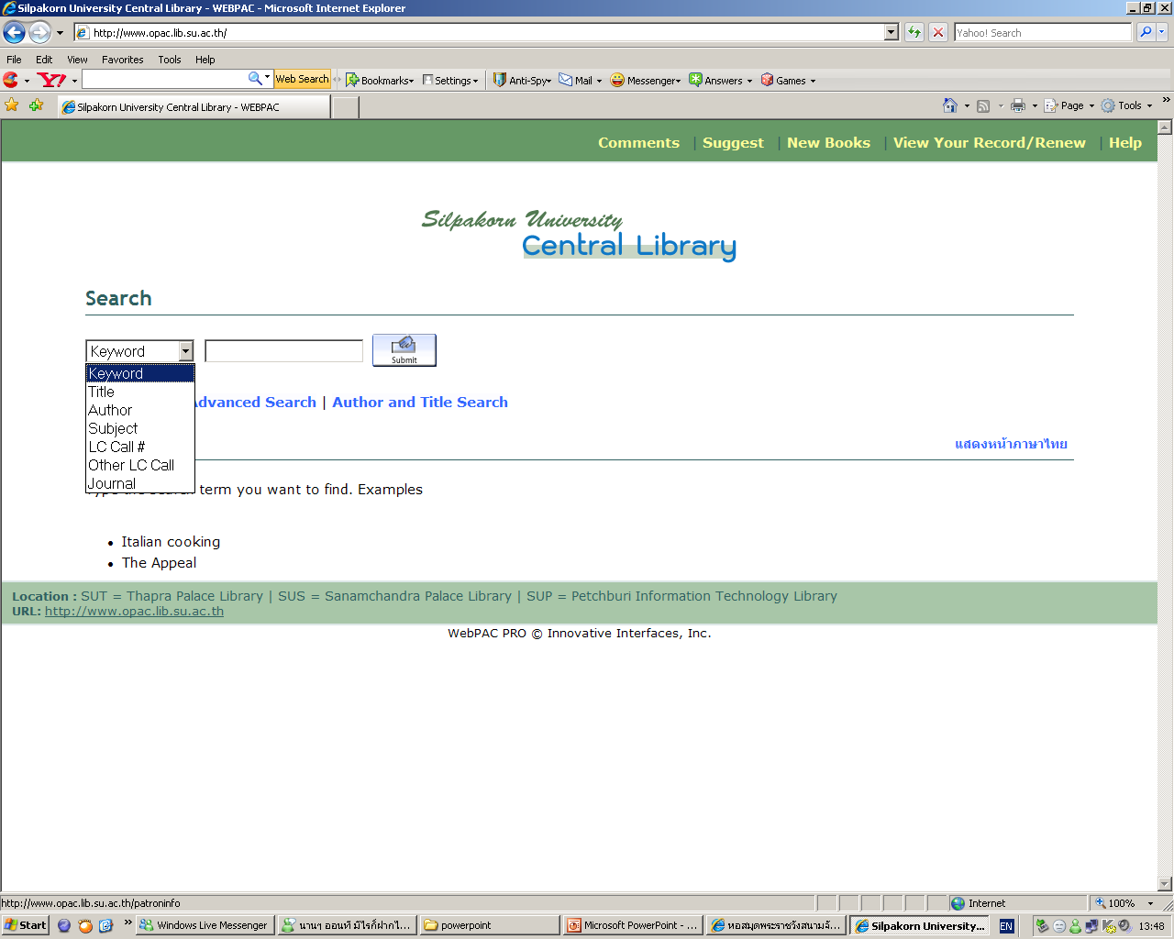

Slide 6
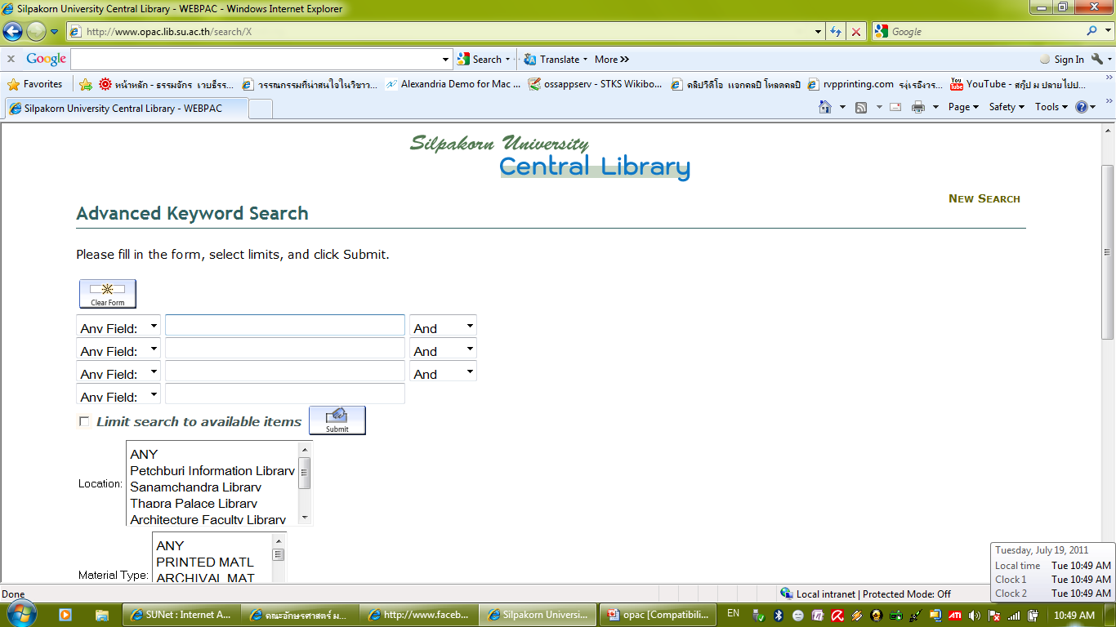

Slide 7
2. ส่วนของการแสดงระเบียนและดัชนี
การแสดงผลรายการสืบค้น (Search Result Index Display)
การแสดงรายการบรรณานุกรม (Bibliographic Display)
การแสดงรายละเอียดของเล่มทั้งแบบยาว สั้น และแบบมาร์ก (Record Display Issues : Brief, Long and MARC Display )
การแสดงรายการของฉบับหรือเล่ม (Copy or Volume Holdings Display)

Slide 8
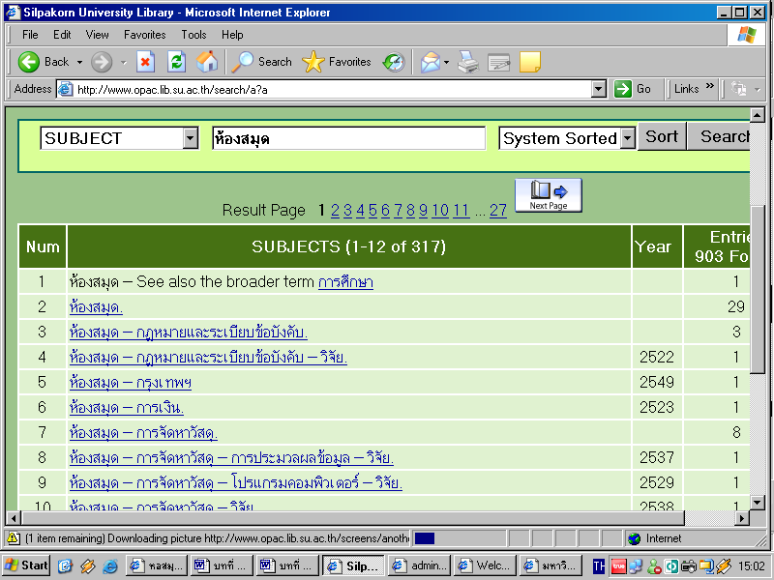

Slide 9
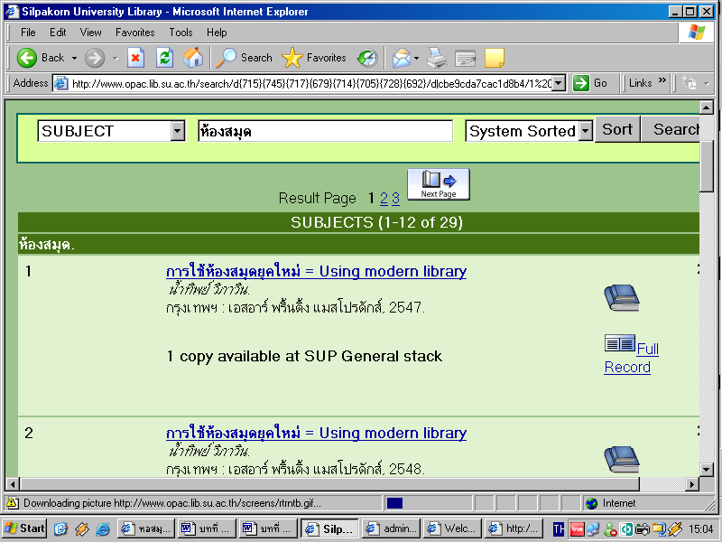

Slide 10
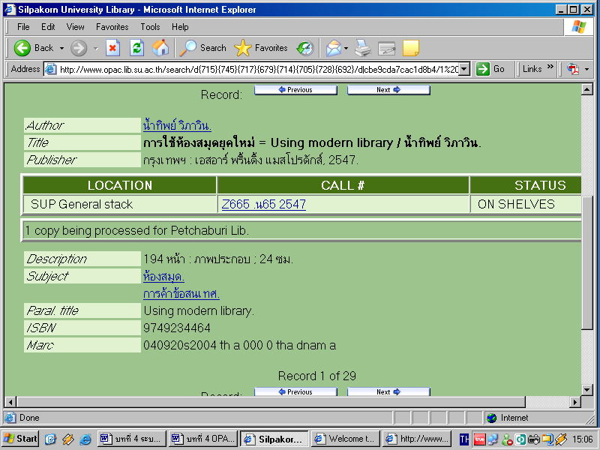

Slide 11
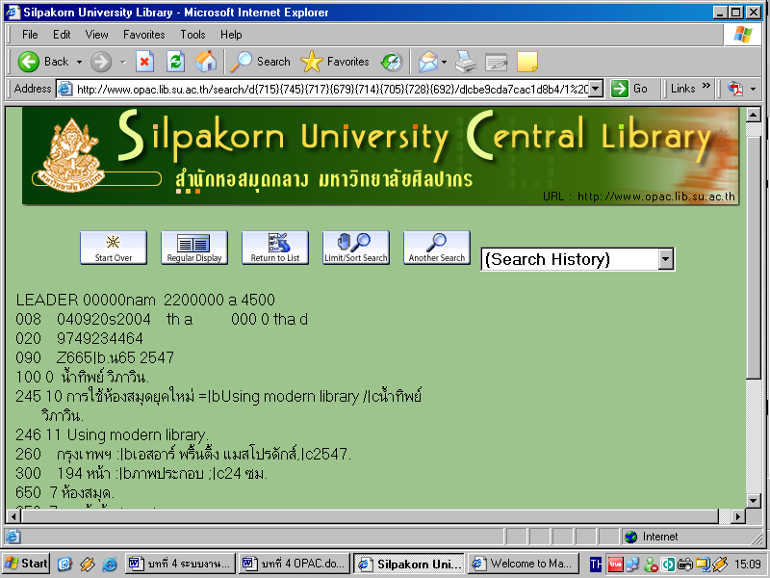

Slide 12
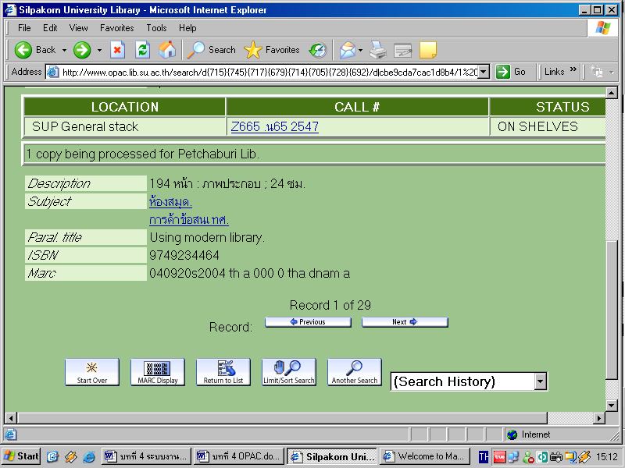

Slide 13
3. การพิมพ์และดาวน์โหลดข้อมูล
การพิมพ์ (Printing) พิมพ์รายการที่ต้องการ
ดาวน์โหลด (Downloading) ดาวน์โหลดรายการที่ต้องการ

Slide 14
4. การทำงานของระบบสืบค้นออนไลน์กับระบบอื่น
การเชื่อมโยงกับระบบงานพัฒนาทรัพยากรสารสนเทศ
การเชื่อมโยงกับระบบงานทำรายการ
การเชื่อมโยงกับระบบงานยืม-คืน
การเชื่อมโยงกับระบบงานวารสาร

Slide 15
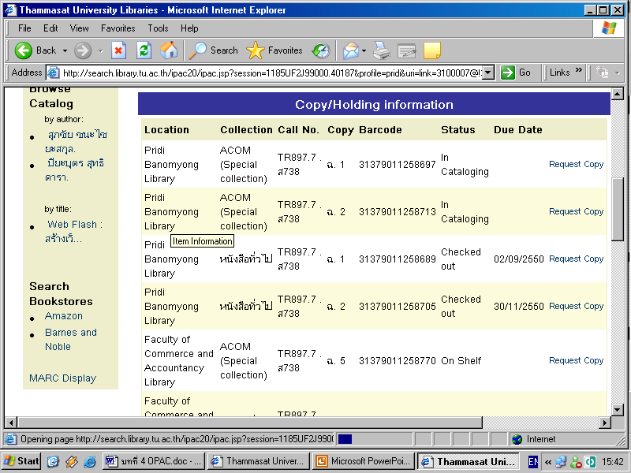

Slide 16
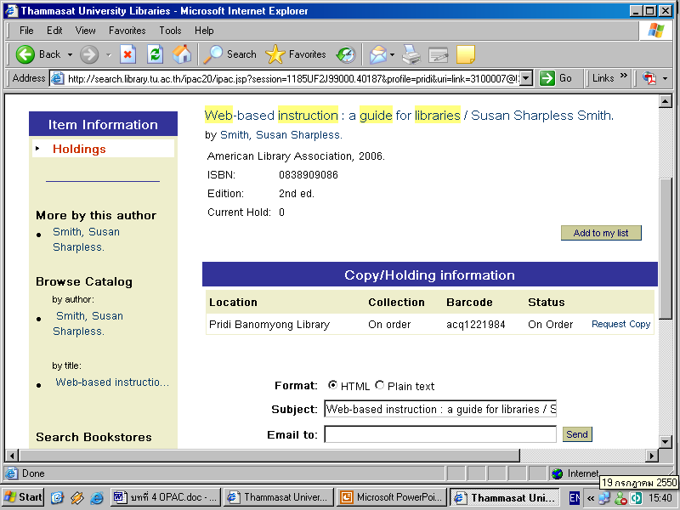

Slide 17
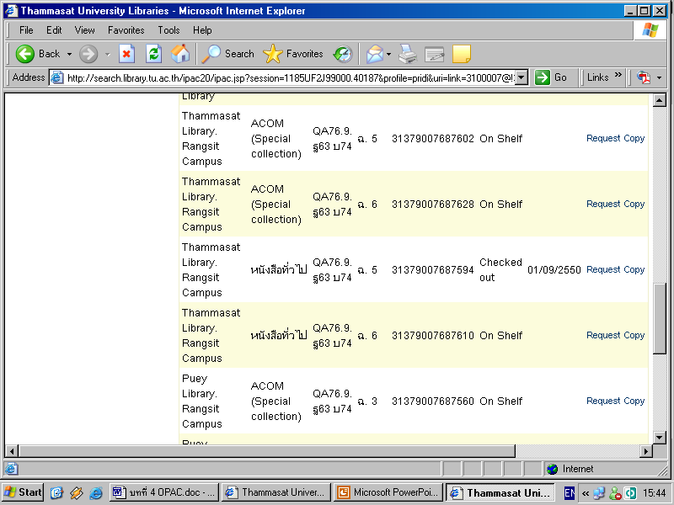

Slide 18
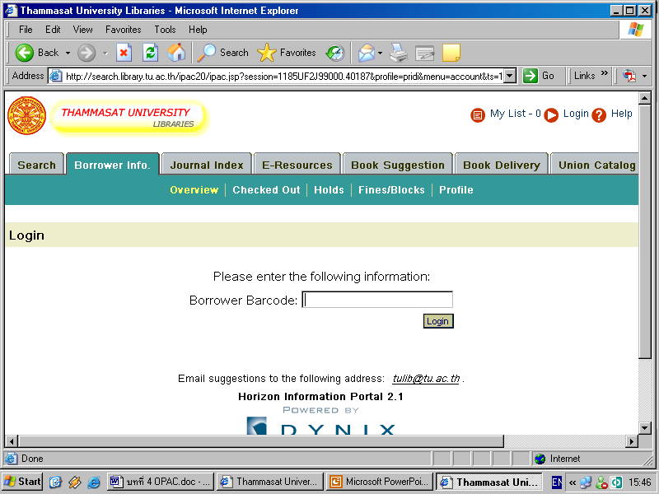

Slide 19
5.ส่วนของการช่วยเหลือการสืบค้น
คือ ส่วนให้คำแนะนำสำหรับผู้ใช้บริการสำหรับการสืบค้น OPAC

Slide 20
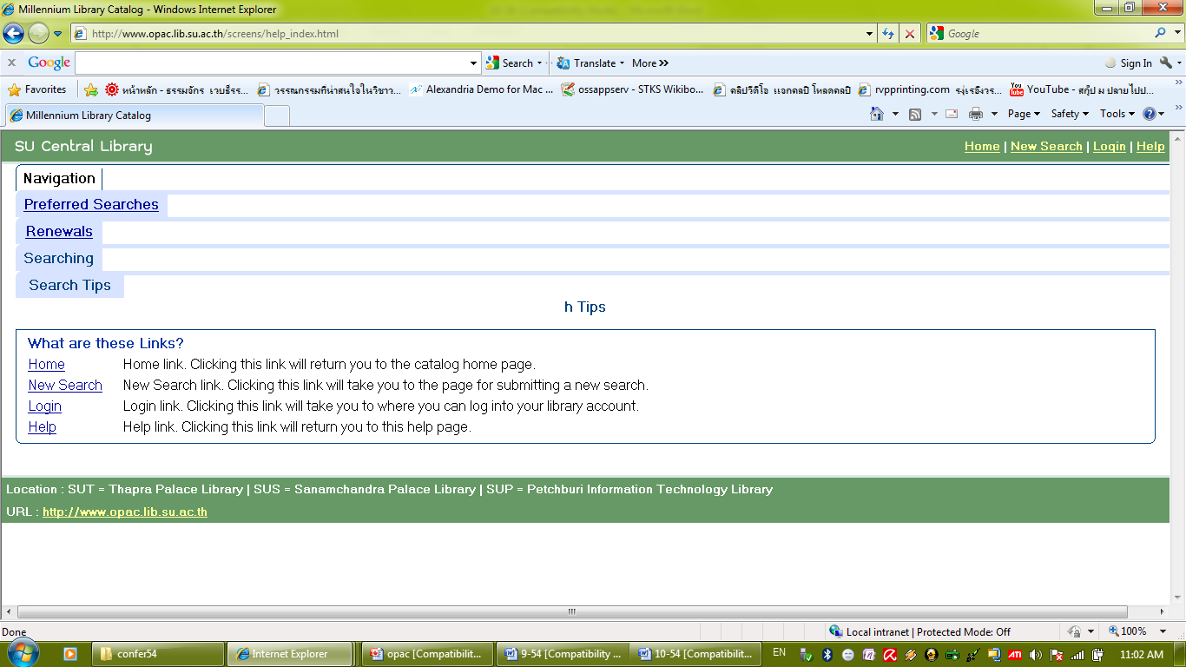

Slide 21
ระบบงานบริหาร
(Administration Module)

Slide 22
ระบบงานบริหาร
เป็นระบบที่ใช้ในการกำหนดรายละเอียดต่างๆ ของระบบ โดยมีผู้ดูแลระบบเพียงคนเดียว

Slide 23
รายละเอียดสำคัญ
1. การกำหนดค่าเริ่มต้น
2. การกำหนดรูปแบบการสำรองข้อมูล
3. การกำหนดสิทธิในการใช้งาน
4. การกำหนดรายละเอียดอื่นๆ

